Slide 1
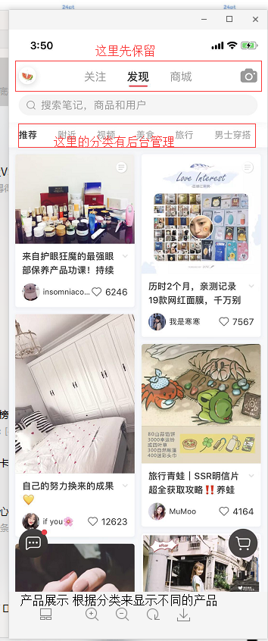
头像移动到右边，右边替换为搜索按钮，下面那个搜索去掉
头像：用户未登录状态显示一个占位符图片，点击头像进入注册界面
登录状态：点击进入个人主页
左右滑动切换分类
头像和心去掉，只显示标题

Slide 2

加个圆形背景黑色的X关闭这个页面的按钮，回到主页
登录 或者注册页面这两个按钮互换
注册：加昵称，性别，手机号，密码，

